Slide 1




2019年终总结
SUMMARY IN MID-2019
姓名：山海
部门：平台Team
职位：SEO

Slide 2


目录
Contens
01
02
03
工作回顾
工作成绩
优势与不足
04
05
06
思考与改进
规划与展望
个人感悟

Slide 3




01
工作回顾

Slide 4










主要工作内容
Main Job Content
提交SEO需求
编写爬虫脚本
总共提交了 90 个SEO需求。
抓取百度相关搜索、下拉框关键词、抓取竞品关键词
编写提交脚本
其它事项
编写 Python 脚本实现PC端和M端以及标签系统的主动提交、周级提交、天级提交
日常网站问题反馈以及网站的友情链接交换

Slide 5


02
工作成绩

Slide 6





收录
关键词排名
稿定设计 PC 端页面收录量从 5793 提升到 50,123。
关键词排名展现量从 8237 提升到 65,470 个关键词。
工作成绩
Achievements
流量
效率
稿定设计整体流量从 1万+增长到 2万+。
提升内容组成员的内容编辑效率，节约 80% 以上的编辑时间。

Slide 7


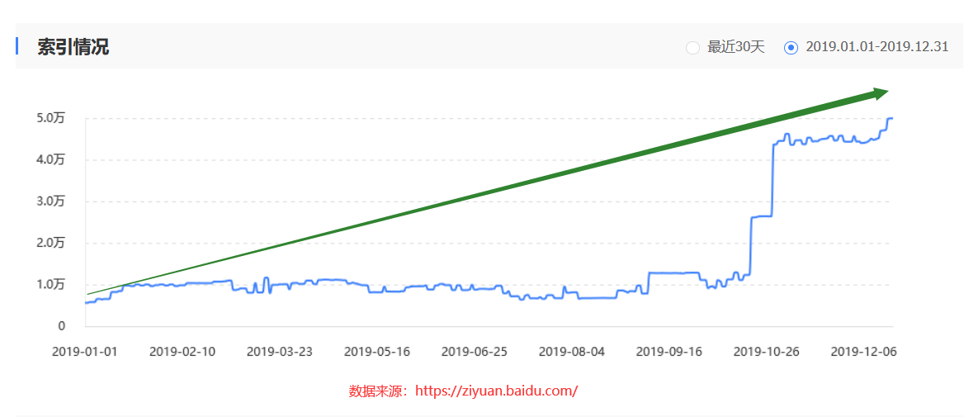

网站索引趋势
Website index trend

Slide 8
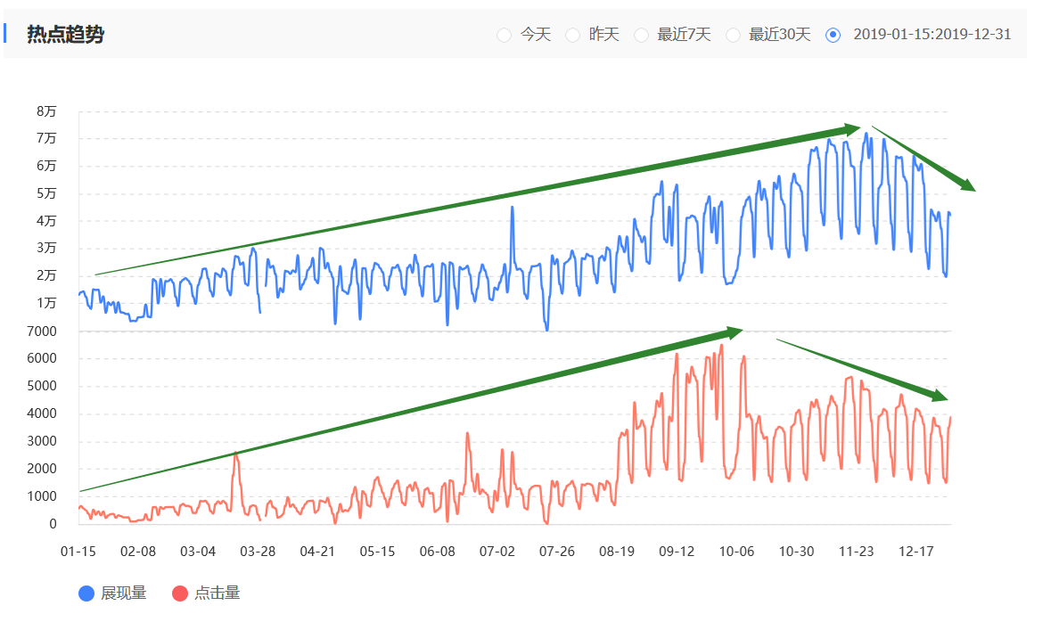
关键词展示和点击量趋势
Keyword display and click through trend

Slide 9

03
优势与不足

Slide 10











我的优势体现
良好的SEO能力
My Advantage
具备一定的编程能力
较强的逻辑思维能力
团队协作能力
善于发现和解决问题能力

Slide 11







不足之处
要成为一名优秀的技术驱动的 SEO 优化师，我想我还在这些方面存在着不足
编程知识有待提高
提升数据分析能力
跨部门沟通能力

Slide 12





04
思考与改进

Slide 13







思考与改进
优化工作存在的一些问题
跨部门沟通缺乏效率
优化工作推进缓慢
优化工作的相关技术员人手不足

Slide 14








及时有效的沟通
时间安排合理化
跨部门协作时，有任何问题和疑问应当及时跟进和反馈并解决。
将工作项目化、计划化。区分工作的时间和紧急关系，避免工作时间碎片化。

Slide 15


05
规划与展望

Slide 16






SEO优化规划
1
起步阶段
制定网站整体优化框架，并深入每个优化细节编写优化方案，有问题及时反馈和跟进。
2
初始阶段
通过交换链接，资源互换，网站提交等多种方式来促进网站的收录和排名，提升网站流量。
3
加速阶段
通过独立创建与网站内容相似或者相关的站点，为网站导流量，进一步扩大网站流量。

Slide 17





SEO优化展望
初级优化
中级优化
高级优化
制定 SEO 优化框架，熟练掌握 SEO 优化的各个细节，并熟练查看网站的源码。
通过技术手段获取 SEO 相关数据，并通过数据分析的方式来量化和指导 SEO 优化。
独立制定 SEO 战略，带领团队做好 SEO各个细节的优化以及处理 SEO 相关数据的技术指导。

Slide 18


06
个人感悟

Slide 19










个人感悟
学习编程
扩展思维
做好记录
整理文档
方便编写 SEO 相关工具
扩展 SEO 优化思维，从多角度考虑网站的 SEO 优化
记录有价值的 SEO 优化突破点和技术实现。
整理 SEO 优化涉及的各方面细节。方便优化时，查缺补漏。

Slide 20
谢谢观赏
Thank you

